Slide 1


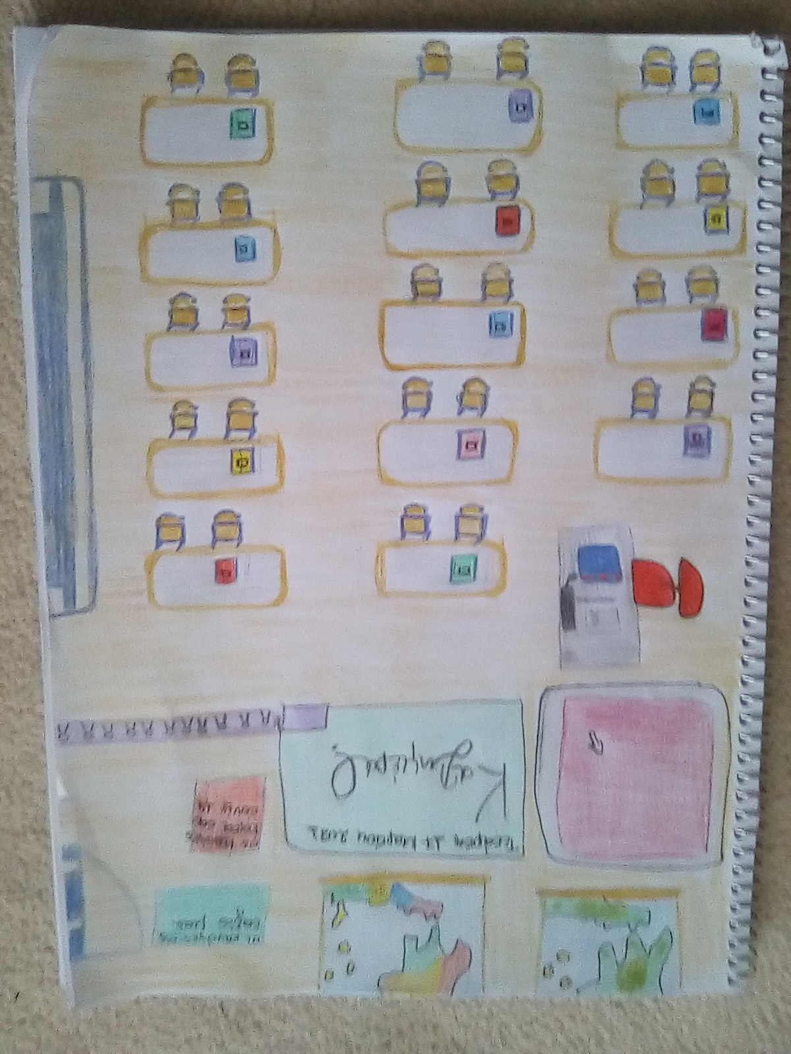

Η ΤΑΞΗ ΜΑΣ

Slide 2

Η τάξη μας είναι μικρή αλλά ωραία. Μέσα στην τάξη μας υπάρχουν 23 παιδιά. Τα πράγματα τα οποία υπάρχουν εκεί μέσα είναι μια μεγάλη βιβλιοθήκη, ένας μεγάλος διαδραστικος πίνακας και ένας μαύρος πίνακας, 2 όμορφα και χρωματιστά παράθυρα, μια ψηλή μπλε πόρτα και στην μέση μια μεγάλη άσπρη πόρτα η οποία διαχωρίζει την τάξη μας με την τέταρτη τάξη. Επίσης, πολλές φορές ανοίγουμε την πόρτα και εκεί κάνουμε εκδηλώσεις.
Στην τάξη μας κάναμε εκλογές στο μάθημα της κοινωνικής και πολιτικής αγωγής. Εκεί εκλέξαμε το πενταμελές συμβούλιο της τάξης μας. Εγώ βγήκα πρόεδρος της τάξης, η Χριστίνα βγήκε γραμματέας, ο Γιάννης βγήκε ταμίας, η Αριστέα βγήκε αντιπρόεδρος και ο Νίκολας βγήκε ένα από τα μέλη του πενταμελούς.

Slide 3
«Υιοθεσία» ΠΡΩΤΗΣ ΤΑΞΗΣ
Εμείς η πέμπτη τάξη και κάθε χρόνο η πέμπτη τάξη υιοθετεί κάποιο παιδάκι από την πρώτη δημοτικού. Θα μου πείτε [ εσείς τι κάνετε με τα παιδιά;;;]. Εμείς αυτά τα παιδιά τα προσέχουμε στο διάλειμμα για να μην χτυπήσουν και άμα τους πέσει το φαγητό να το πούμε στην κυριά για να τους δώσει άλλο.
Επίσης, τους κάνουμε παρέα στο διάλειμμα και επειδή είναι η πρώτη τους χρονιά δεν ξέρουν πολλά πράγματα για το Σχολείο, ας πούμε δεν ξέρουν που είναι οι αίθουσες. Επιπλέον τα παιδιά αυτά τα έχουμε και στην έκτη. Όταν τελειώνει το διάλειμμα τα πηγαίνουμε στην τάξη τους!!!!

Slide 4
Τι διαφορετικό έχει η πέμπτη τάξη
Δεν ξέρουμε καν τι να σας πούμε. Η τάξη μας είναι λίγο σκανδαλιάρικη, να την λέμε την αλήθεια. Στα διαλείμματα παίζουμε πάντα οι περισσότεροι, αγόρια, κορίτσια κυνηγητό. Τα κορίτσια είναι πιο ήσυχα από τα αγόρια. Τα αγόρια είναι λίγο φασαριόζοι.
Βιβλιοθήκη τάξης
Στην τάξη μας έχουμε μια βιβλιοθήκη με πολλά βιβλία, παραμύθια, λογοτεχνικά βιβλία, περιοδικα-καταλογοι για ταξίδια, μυθολογικά βιβλία και άλλα πολλά. Έχουμε και δυο υπευθύνους για την βιβλιοθήκη. Οι υπεύθυνοι αλλάζουν κάθε εβδομάδα και κρατάνε σημειώσεις.

Slide 5
ΕΘΕΛΟΝΤΙΣΜΟΣ
Το Σχολείο μας συνεργάζεται με την HELMEPA JOUNIOR και κάθε χρόνο εκτός από πέρσι πάμε και μαζεύουμε σκουπίδια και καθαρίζουμε κάποιες από τις παραλίες του νησιού. Κάθε φορά μαζεύουμε πολλά σκουπίδια όπως, τσιγάρα, πλαστικά έως γυαλιά. Πάντα φροντίζουμε το ιστορικό ΚΑΙ πανέμορφο νησί μας [τη Σαλαμίνα] να μένει πάντα καθαρό για να μην μολύνεται το περιβάλλον!!!!

Slide 6
Η καθημερινοτητα μασ
Το καθημερινό μας πρόγραμμα ξεκινάει με την πρωινή προσευχή.
Κάθε μέρα η δασκάλα ορίζει δύο μαθητές που έχουν χρέη επιμελητή. Είναι υπεύθυνοι για το μοίρασμα και το μάζεμα των τετραδίων εργασιών των συμμαθητών μας, την Καθαριότητα του μαυροπίνακα και την προμήθεια των κιμωλιών που χρειάζονται. Κατά τη διάρκεια των μαθημάτων κάνουμε χρήση του διαδραστικού πίνακα με σχετικά θέματα με το μάθημα της ημέρας. Στο μάθημα της ιστορίας και της γεωγραφίας αυτό μας βοηθάει πολύ. Έχουμε 3 διαλείμματα στα οποία παίζουμε. Λόγω της πανδημίας, το διάλειμμά μας γίνεται μόνο με την Α’ και Γ’ δημοτικού και όχι με όλο το Σχολείο.
Συχνά κάνουμε εκδρομές στη Σαλαμίνα αλλά και έξω από το νησί. Κάνουμε επισκέψεις σε
αθλητικούς συλλόγους. Επίσης, παρακολουθούμε εργαστήρια φυσικών επιστημών καθώς
και θεατρικές παραστάσεις.

Slide 7

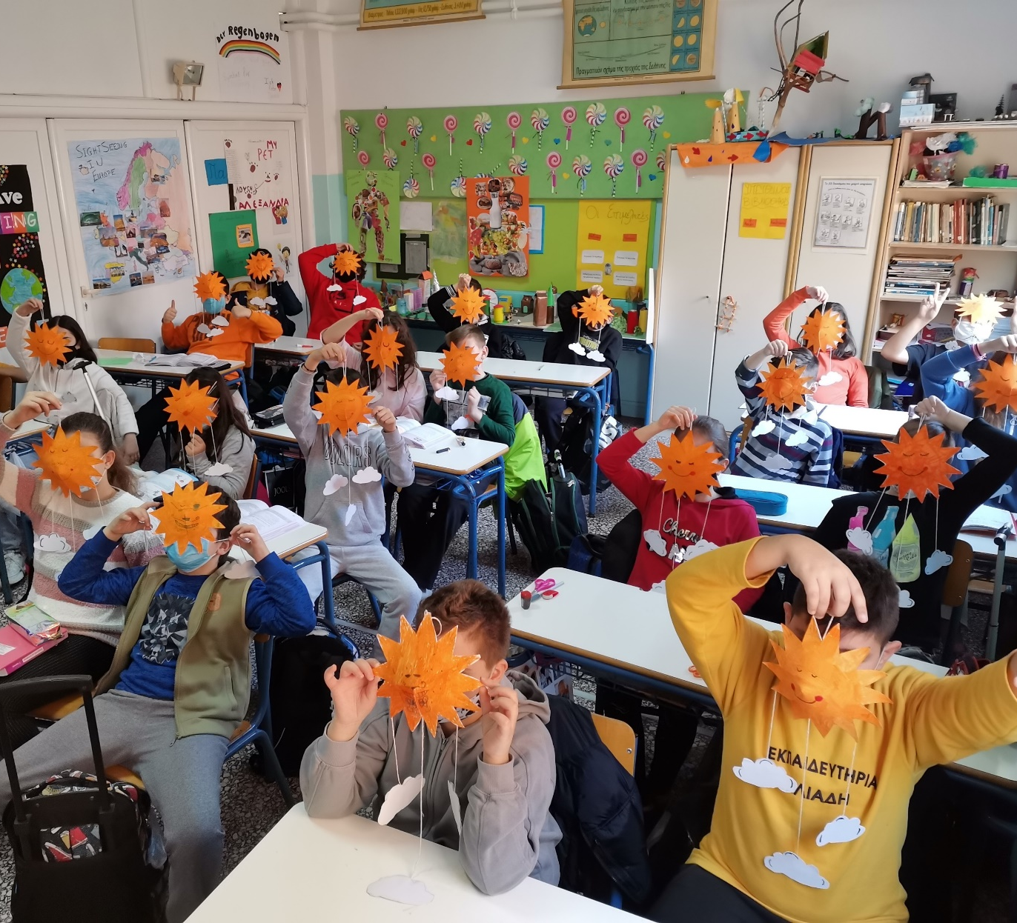
ΕΥΧΑΡΙΣΤΟΥΜΕ ΠΟΥ ΜΑΘΑΤΕ ΛΙΓΑ ΠΡΑΓΜΑΤΑ ΓΙΑ ΤΗΝ ΤAΞΗ ΜΑΣ!!!!!
😊😊😊😊😊😊😊😊
ΟΙ ΜΑΘΗΤΕΣ:
Ιόλη
Άννα Μαρία
Αναστάσης
Κρατερός
Αλέξανδρος

